Slide 1
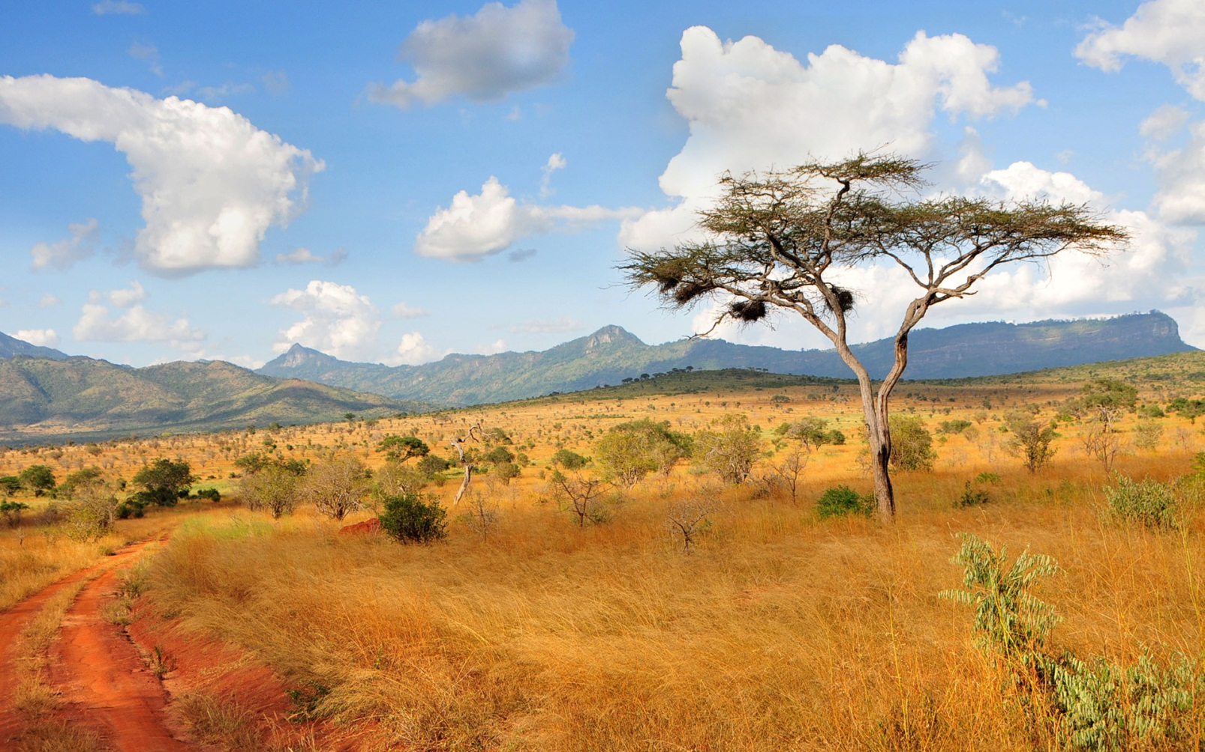
САВАННЫ

Slide 2
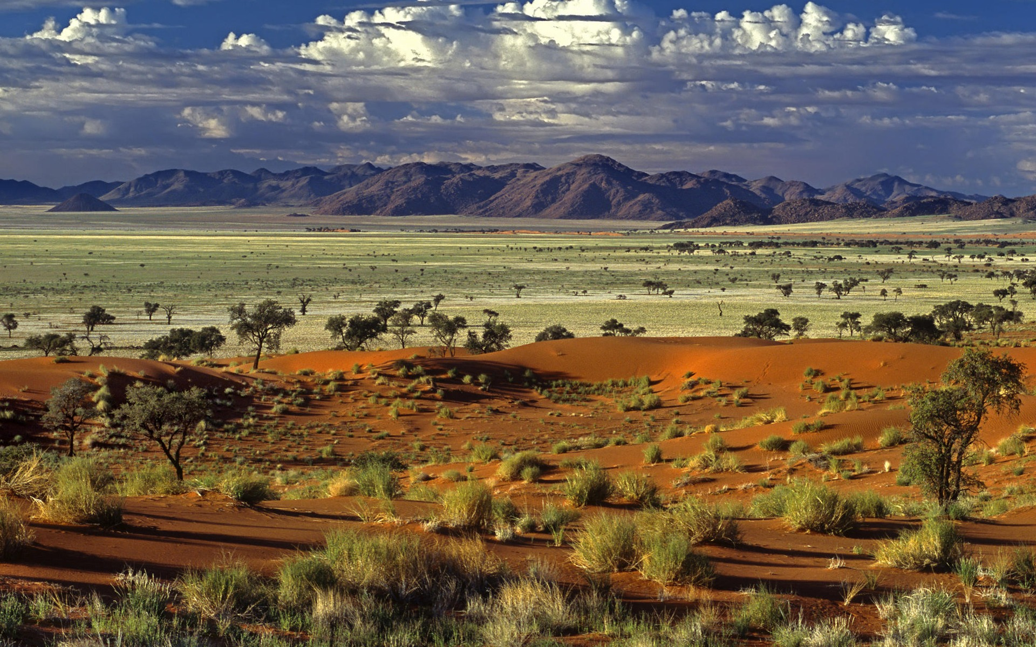
Типичный вид саванны

Slide 3
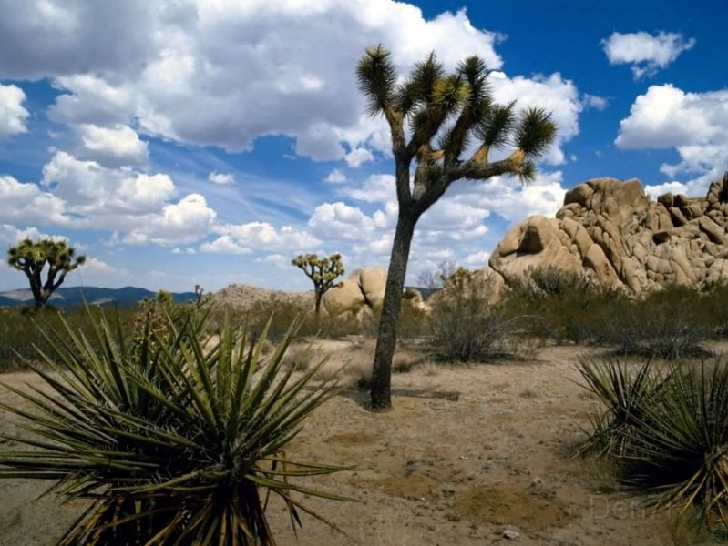
Типичный вид саванны

Slide 4
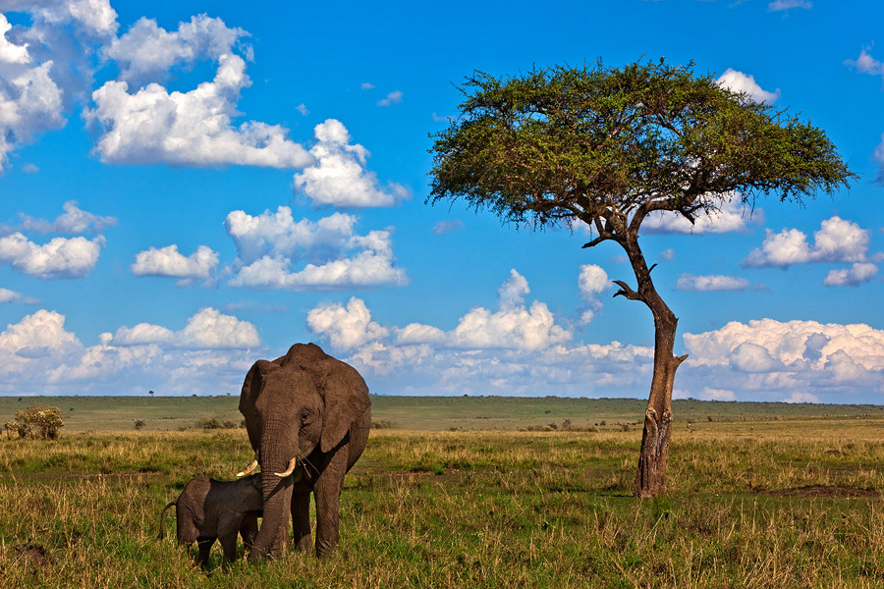
Типичный вид саванны

Slide 5
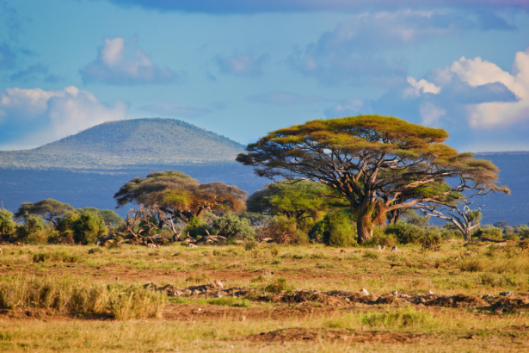
Типичный вид саванны

Slide 6
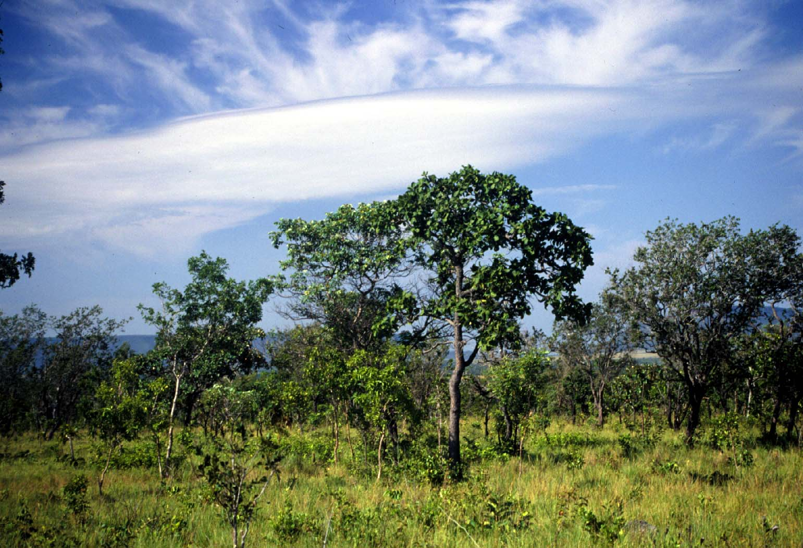
Бразильская саванна

Slide 7
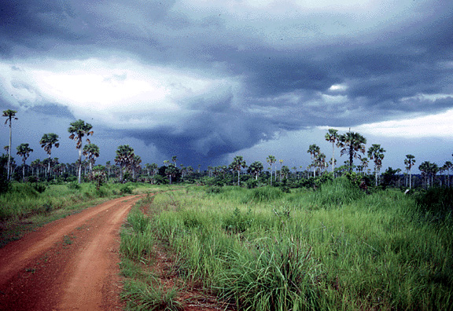
Саванна в сезон дождей

Slide 8
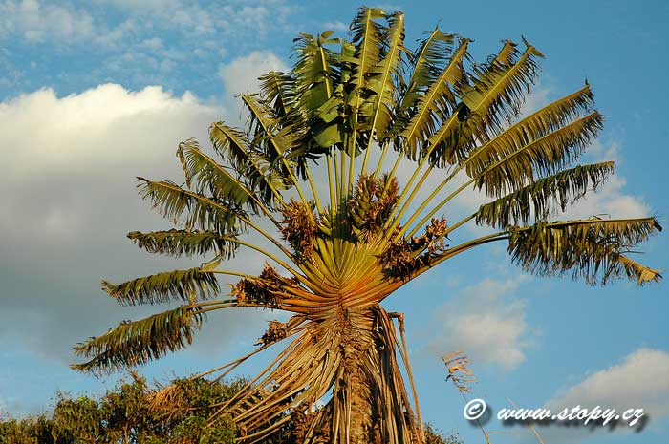
Ravenala madagascariensis

Slide 9
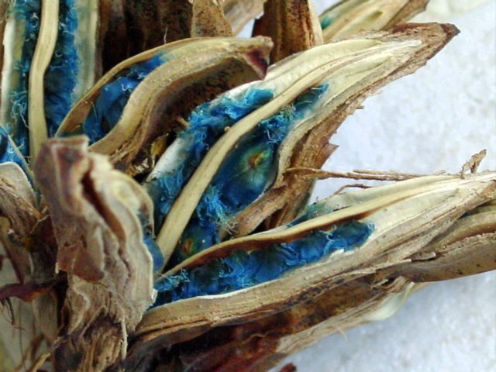
Семена Ravenala
madagascariensis

Slide 10
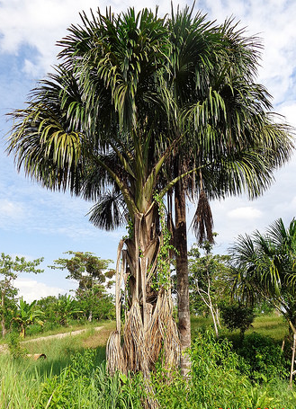
Mauritia flexuosa

Slide 11
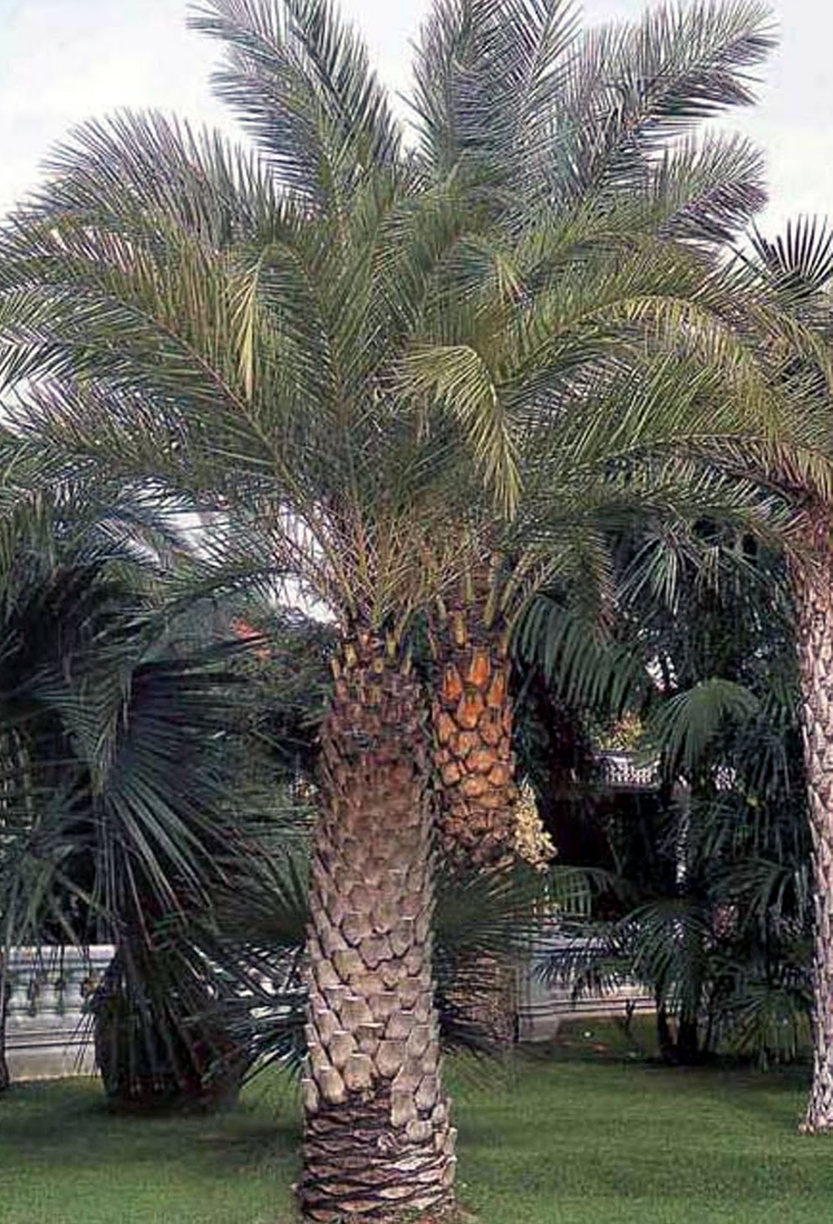
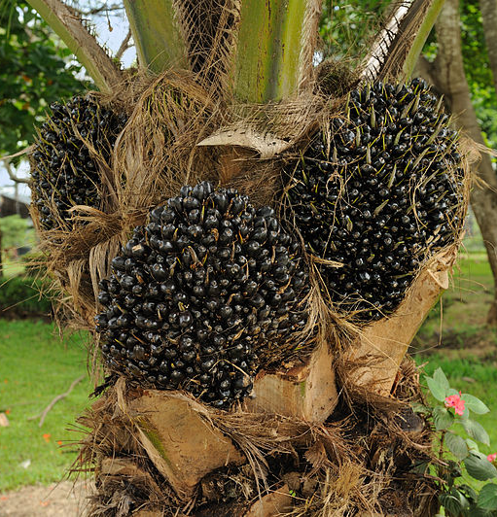
Elaeis gui-neensis

Slide 12
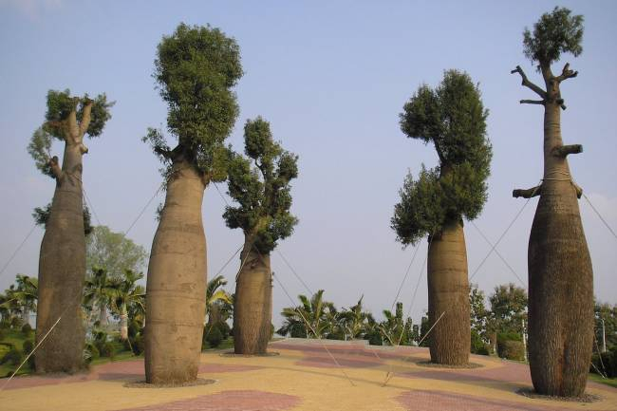
Adansonia gregorii

Slide 13
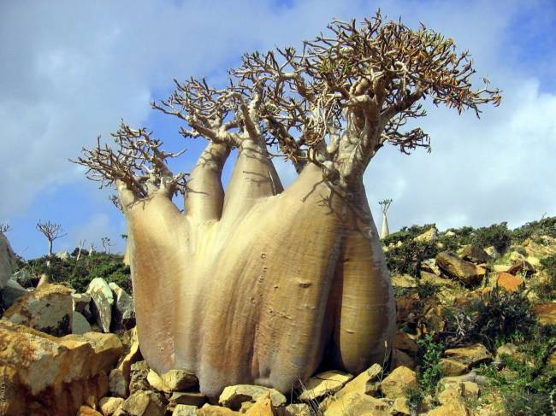
Adansonia gregorii

Slide 14
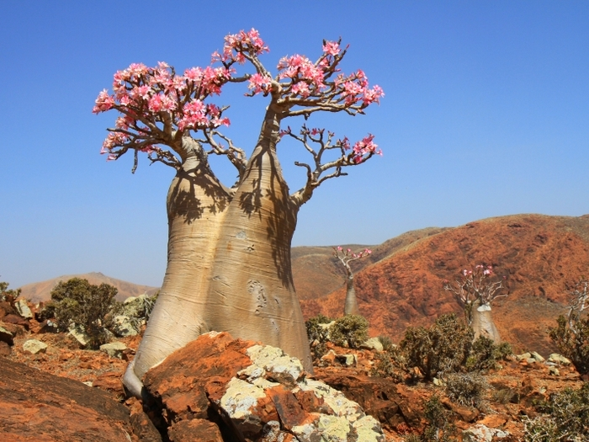
Adansonia gregorii

Slide 15
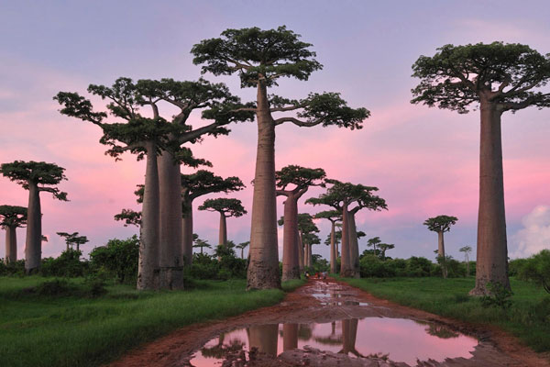
Adansonia digitata

Slide 16
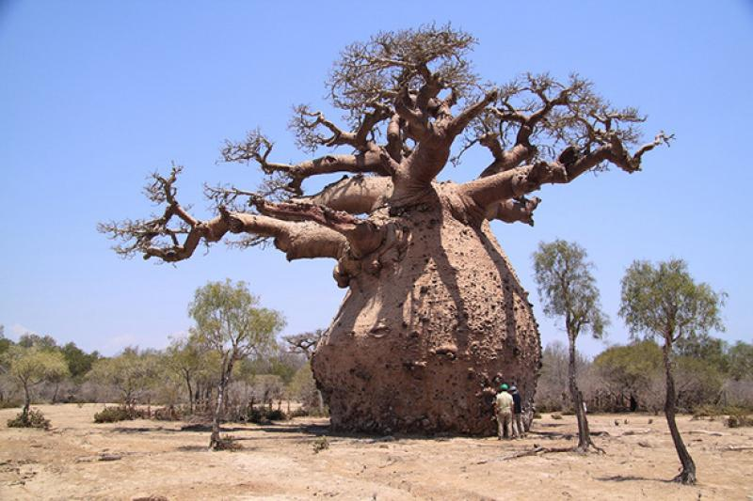
Adansonia digitata

Slide 17
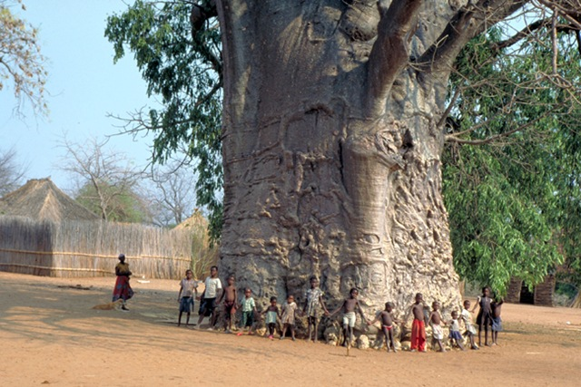
Adansonia digitata

Slide 18
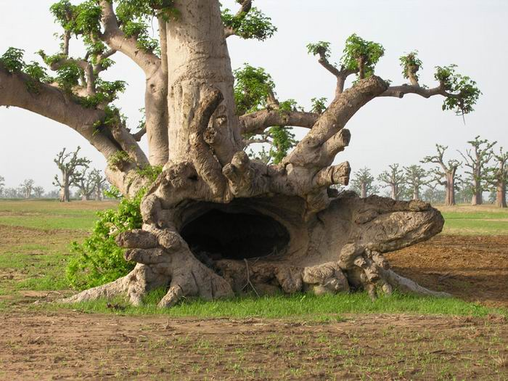
Adansonia digitata

Slide 19
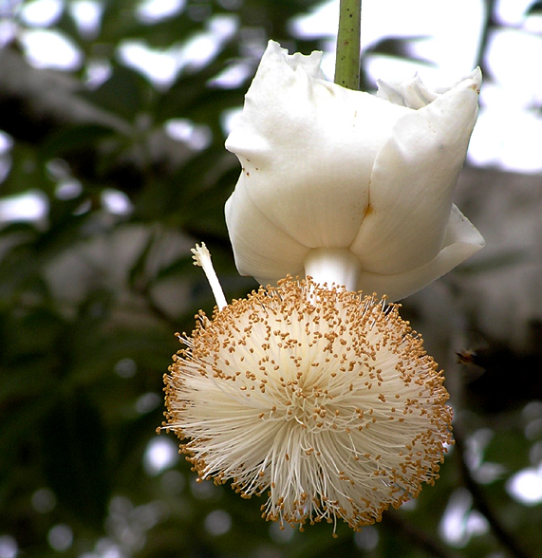
Adansonia digitata

Slide 20
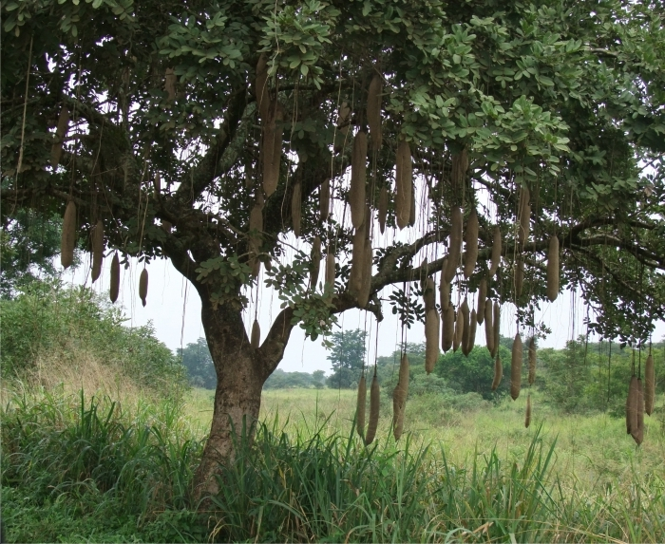
Kigelia africana

Slide 21
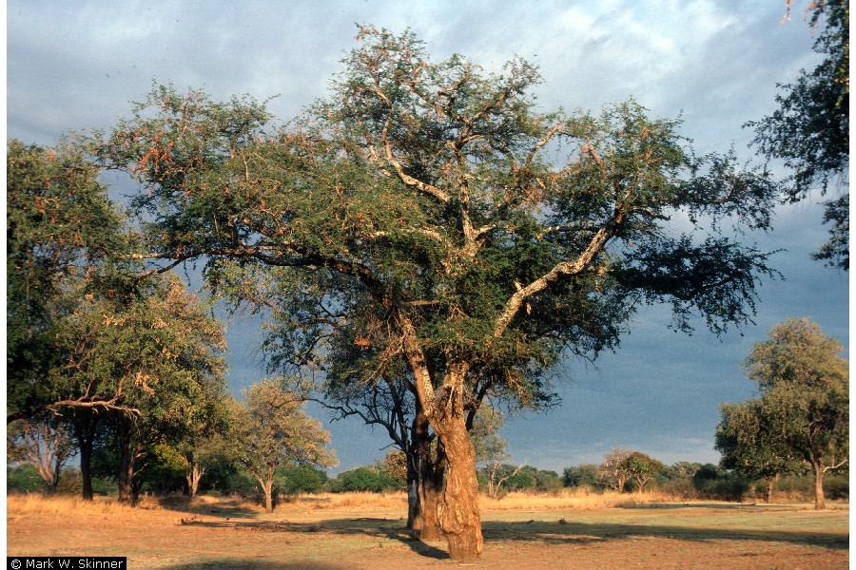
Acacia albida

Slide 22
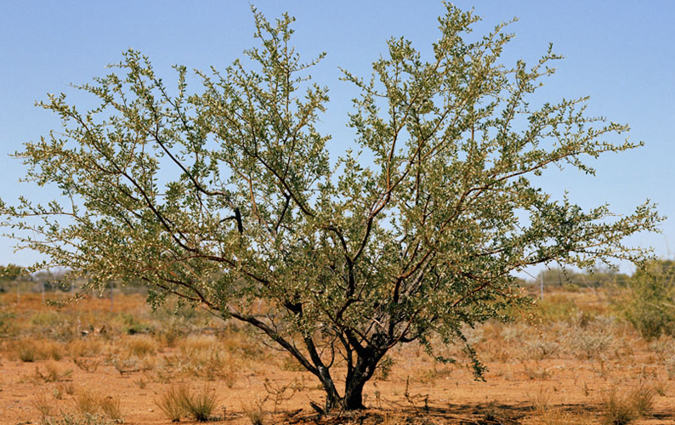
Acacia arabica

Slide 23
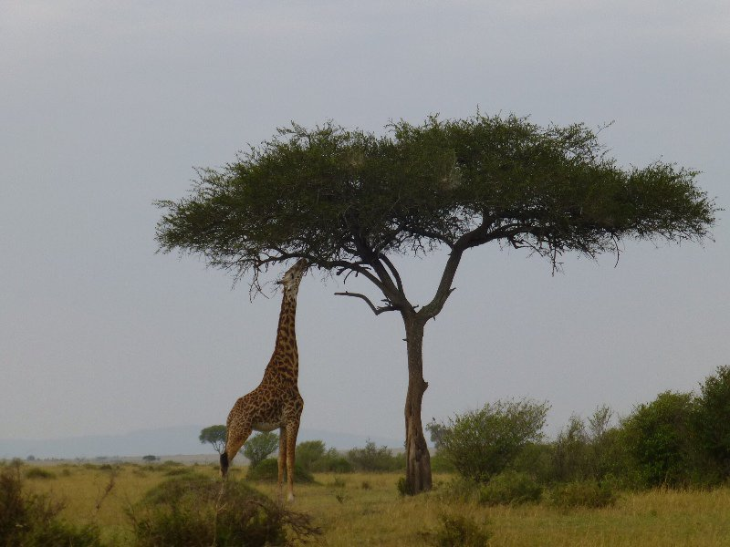
Acacia giraffae

Slide 24
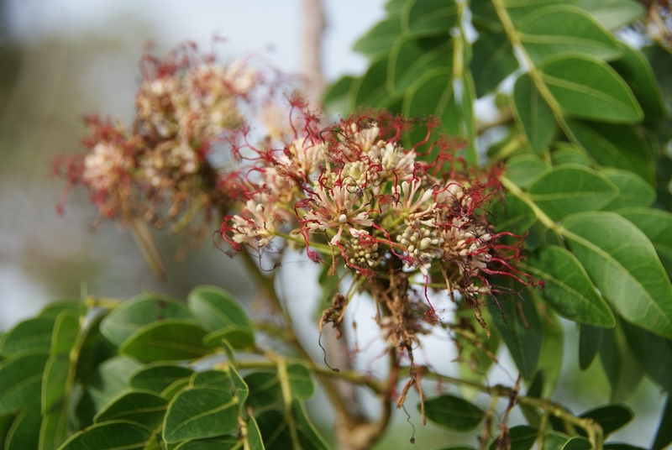
Albizia zygia

Slide 25
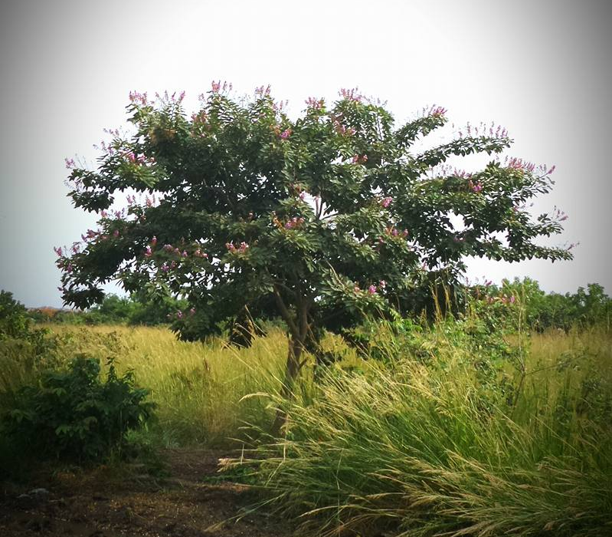
Lonchocarpus capassa

Slide 26
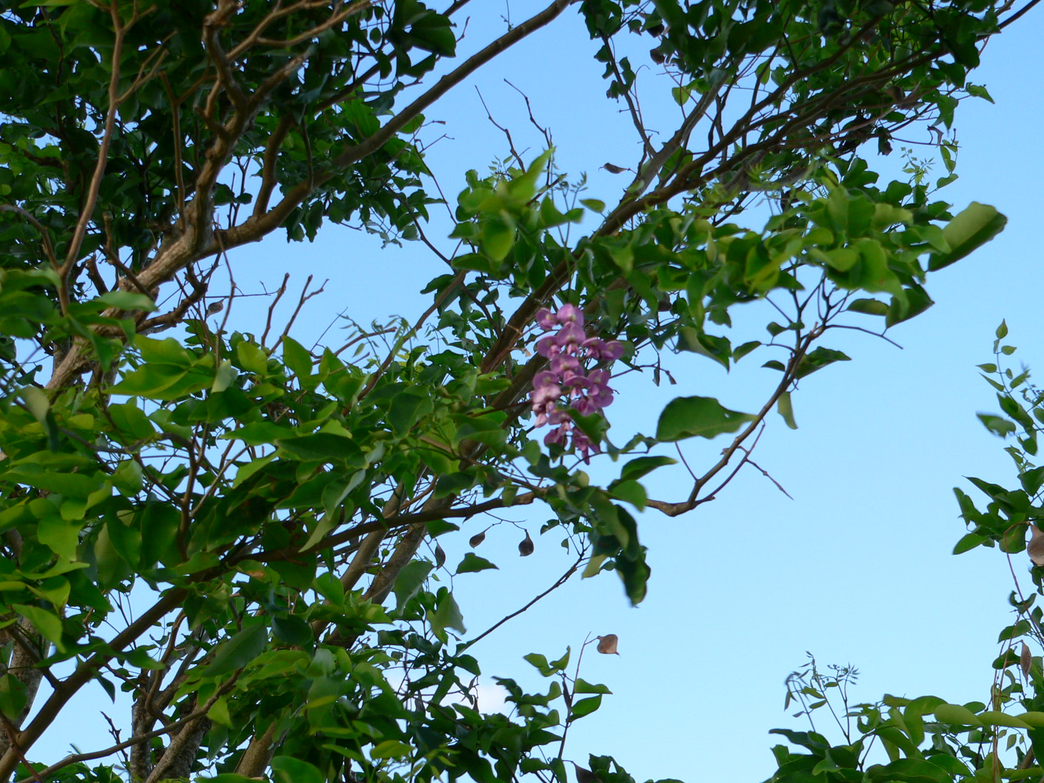
Lonchocarpus capassa

Slide 27
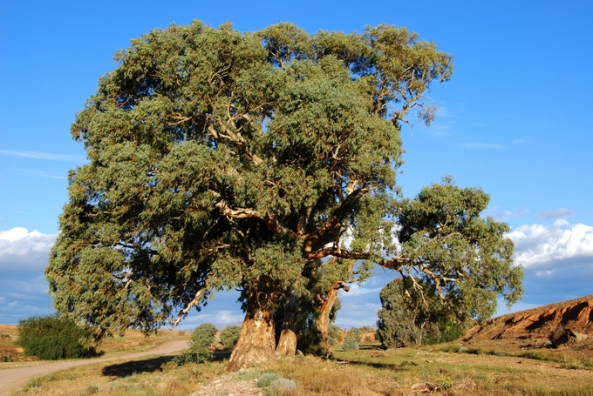
Eucalyptus sp.

Slide 28
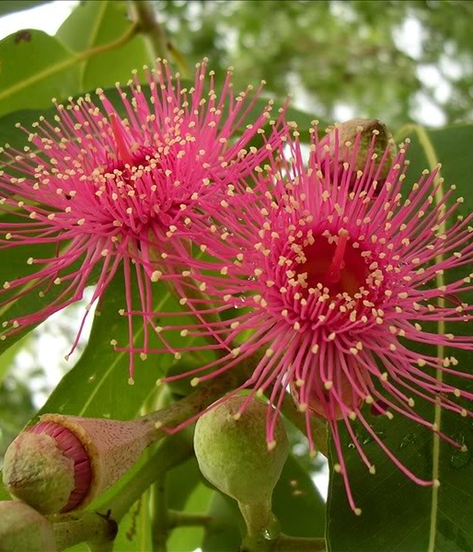
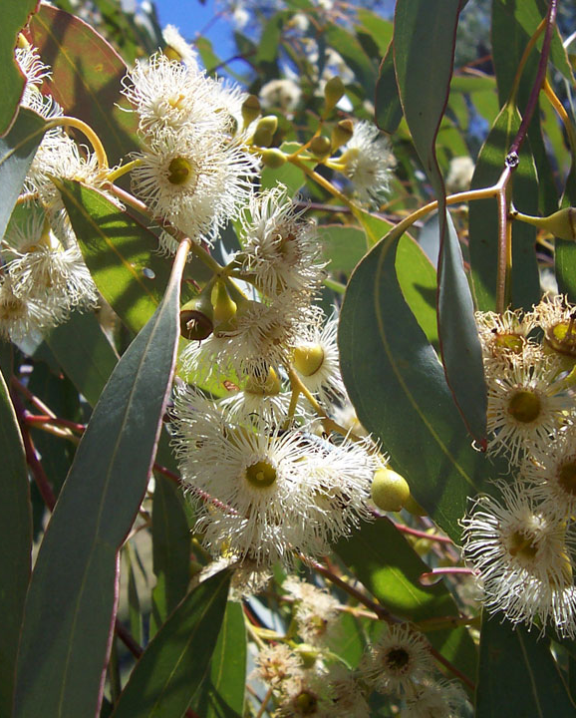
Eucalyptus sp.

Slide 29
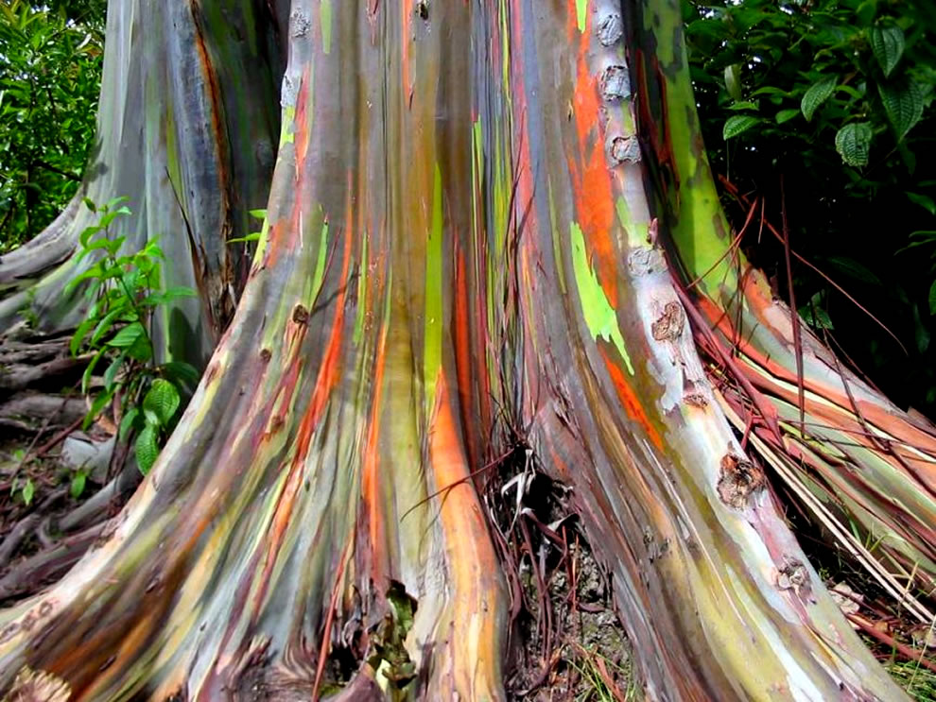
Eucalyptus sp.

Slide 30
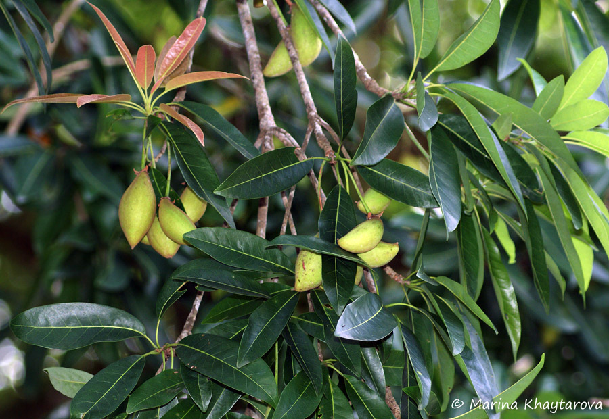
Bassia latifolia

Slide 31
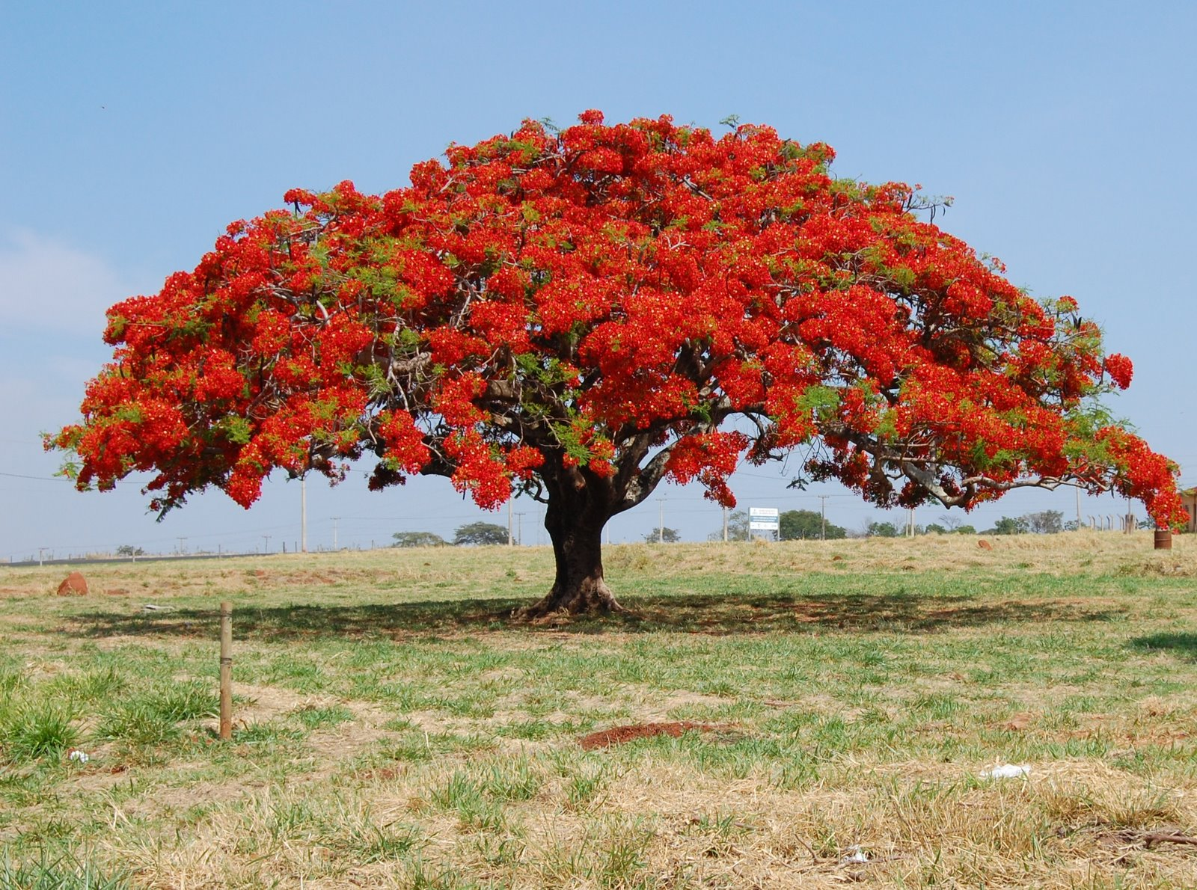
Delonix regia

Slide 32
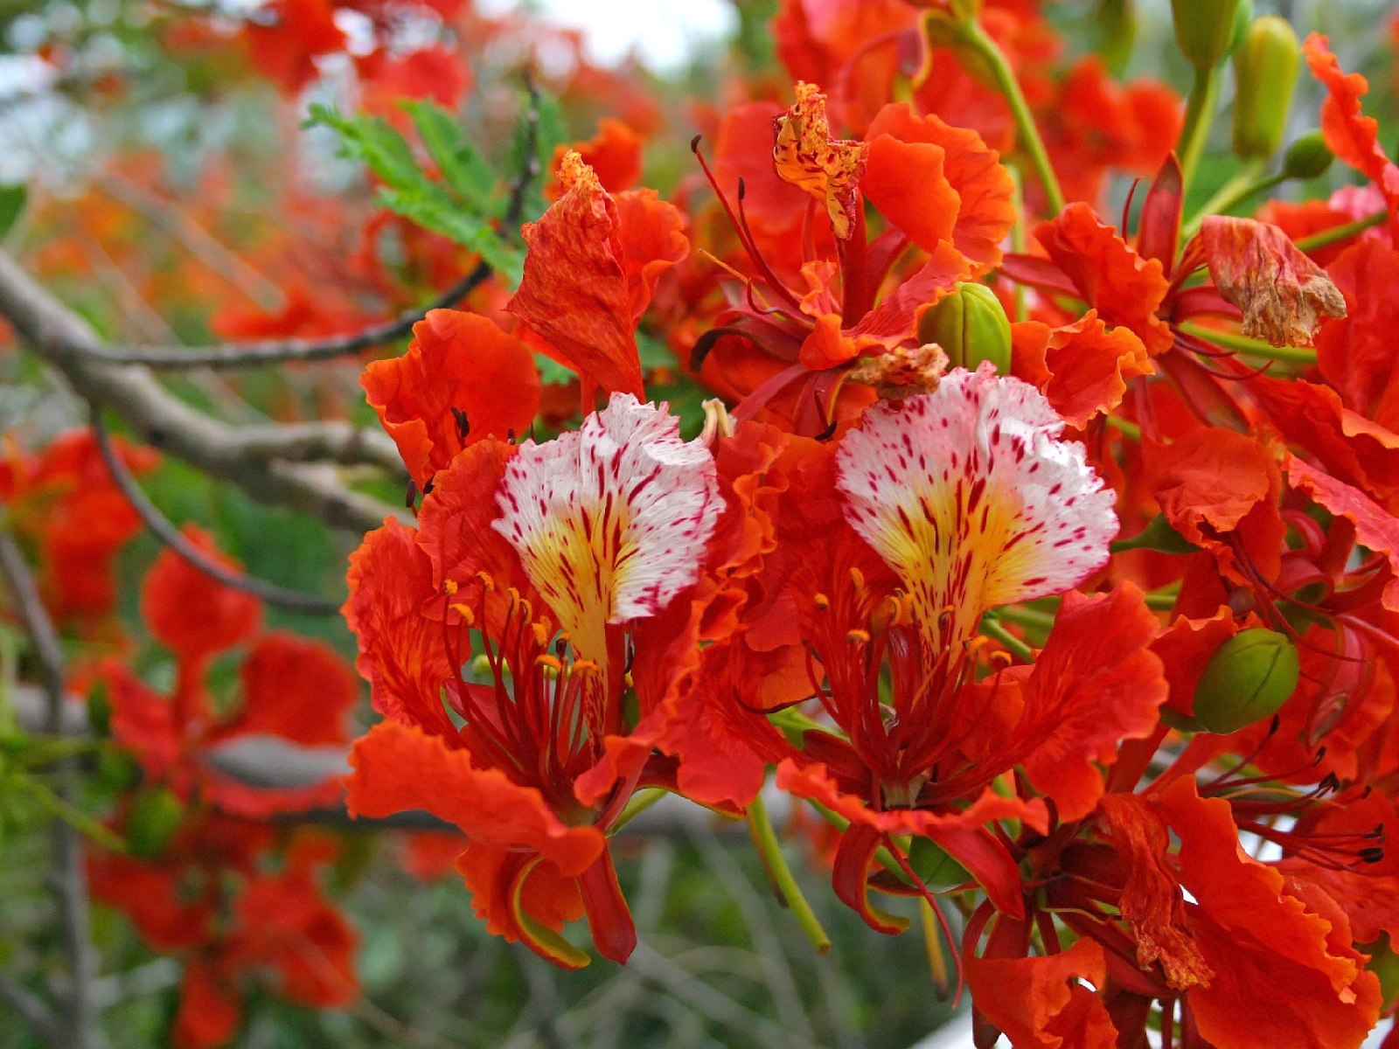
Delonix regia

Slide 33
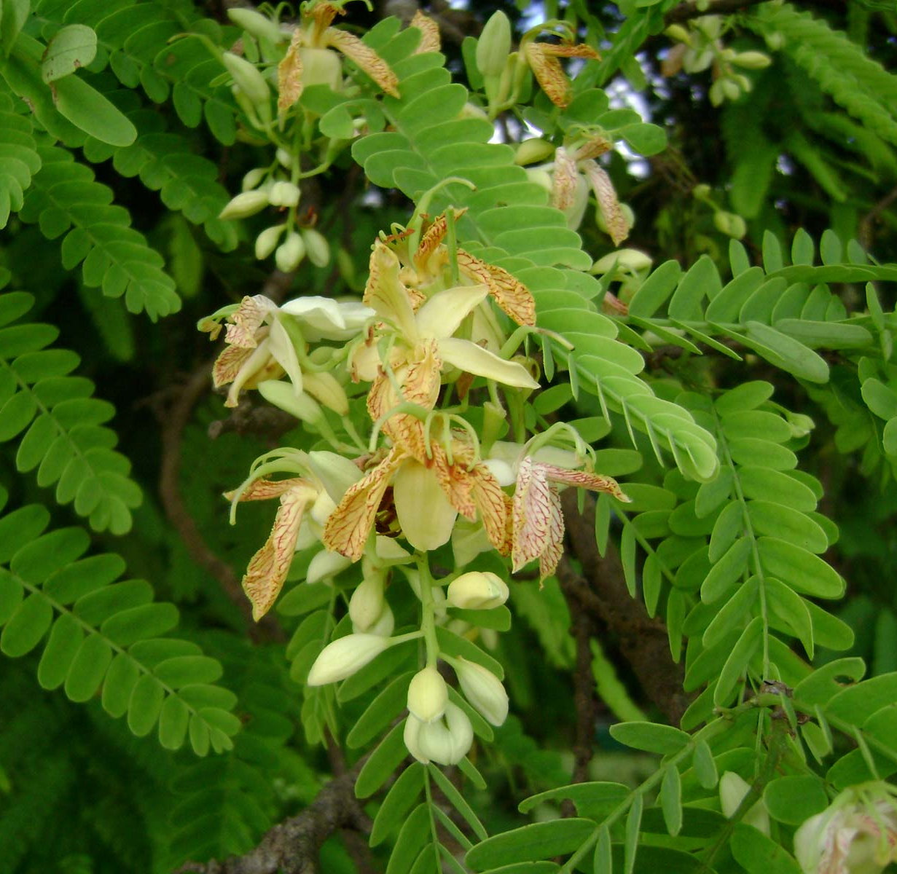
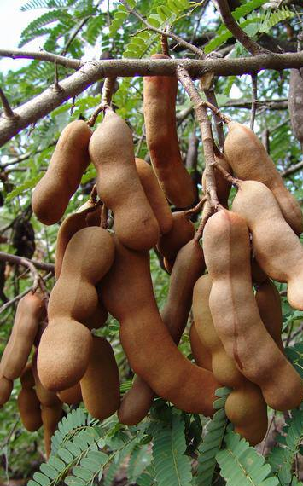
Tamarindus indica

Slide 34
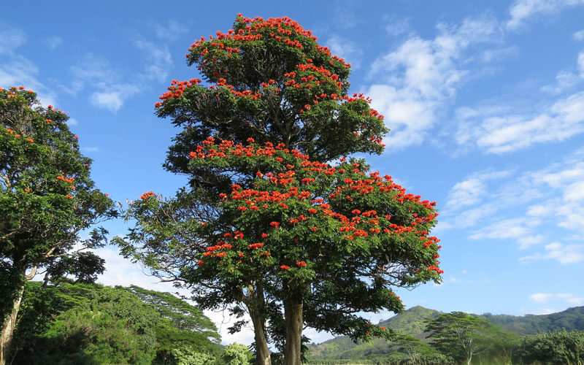
Spathodea campanulata

Slide 35
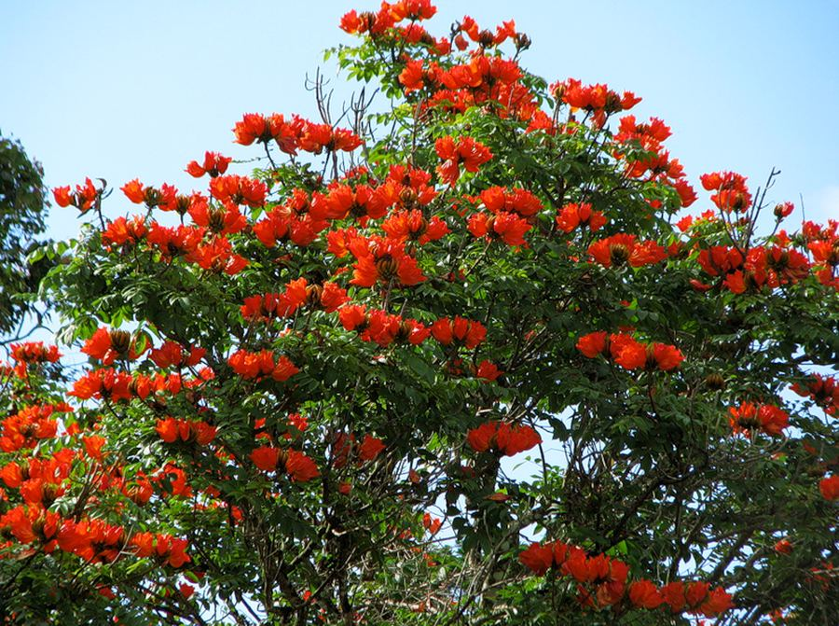
Spathodea campanulata

Slide 36
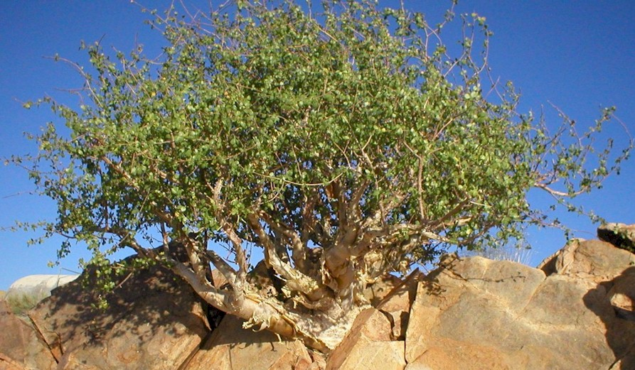
Commiphora schimperi

Slide 37
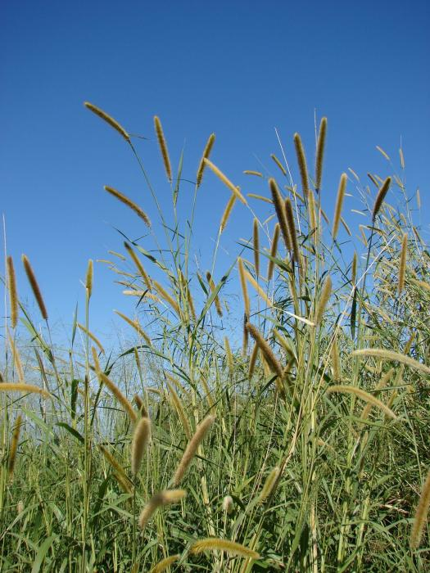
Pinnisetum purpureum

Slide 38
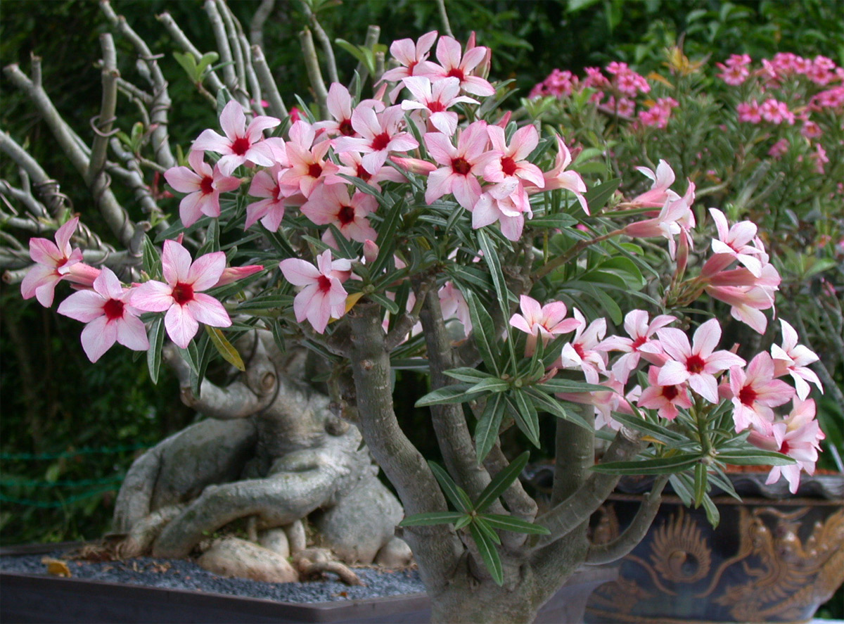
СПАСИБО ЗА ВНИМАНИЕ

